Slide 1
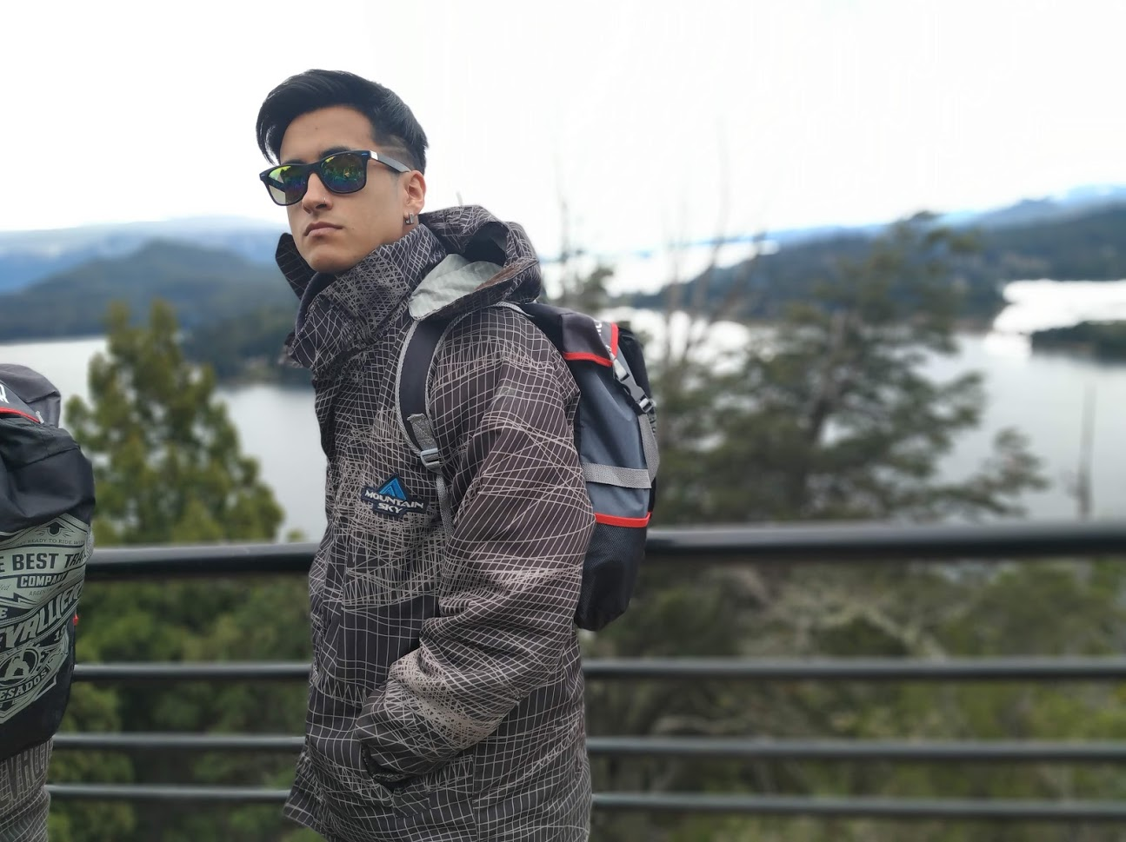
Proyecto Personal
Leandro Alvarez

Slide 2
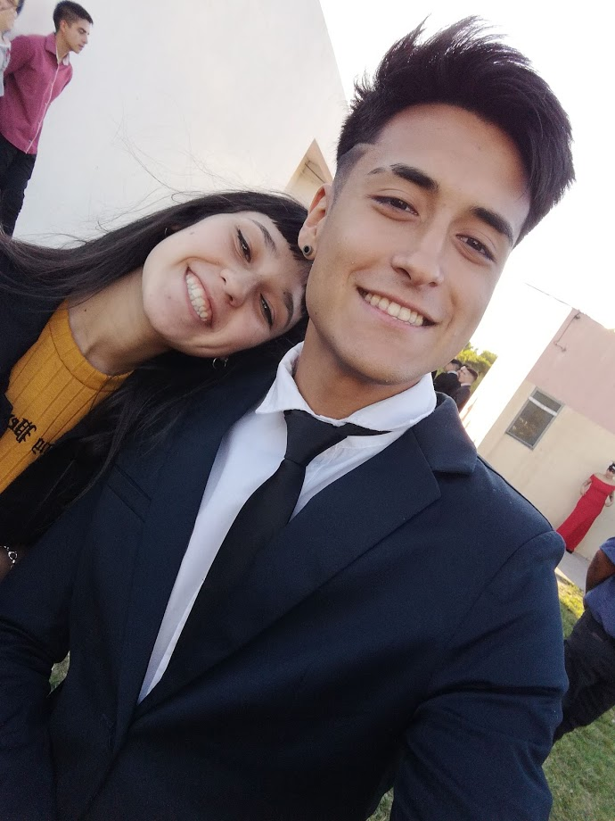
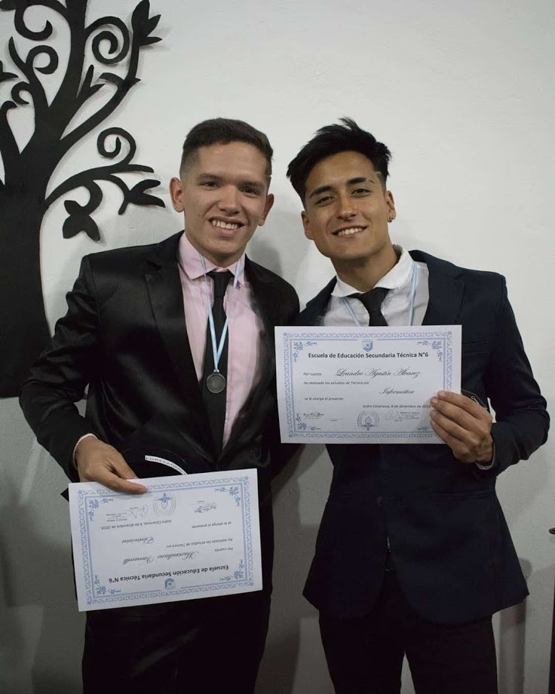
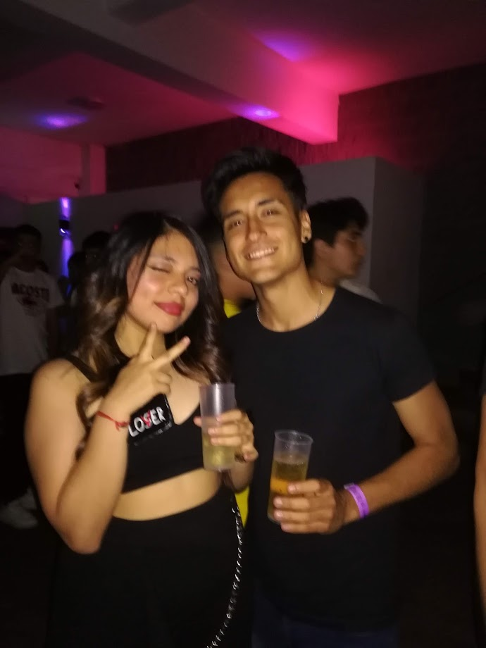
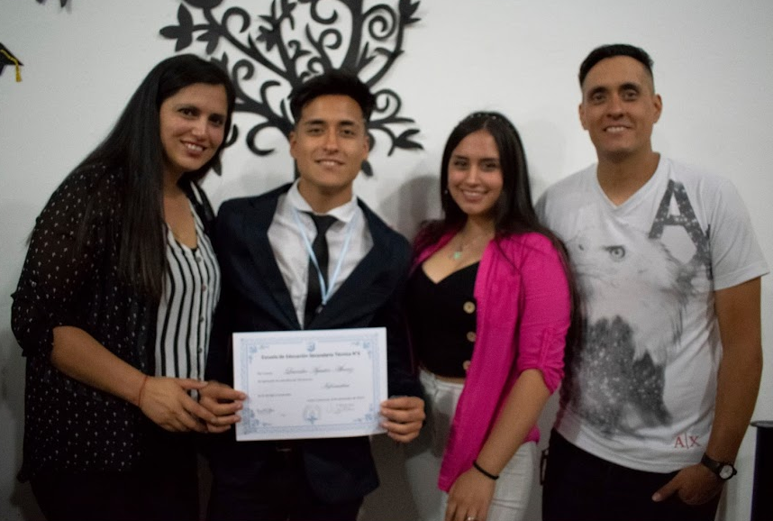
¿Quién Soy?
Nombre: Leandro Alvarez.
Edad: 19 años.
Titulo: Técnico en informática.
Familia: Madre (Romina), Padre (Darío) y hermana (Sabrina).
Mejor amiga: Lara.
Mejor amigo: Maxi.
Frase: “Cuando empecé a quererme me liberé de todo lo que no era bueno para mi salud: personas, cosas, situaciones y todo lo que me empujaba hacia abajo. Al principio lo llamaba egoísmo saludable. Hoy sé que es amor a uno mismo”

Slide 3
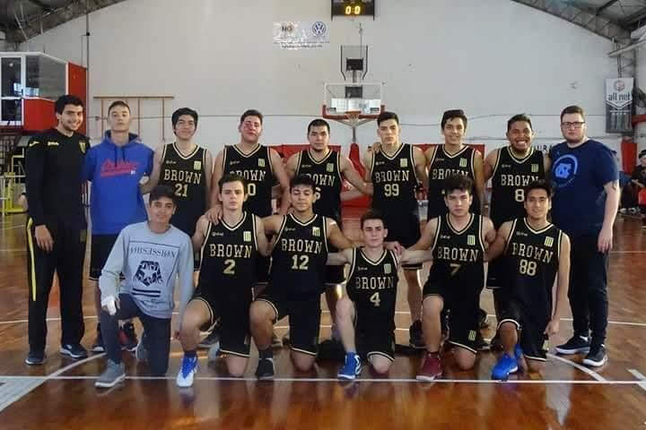
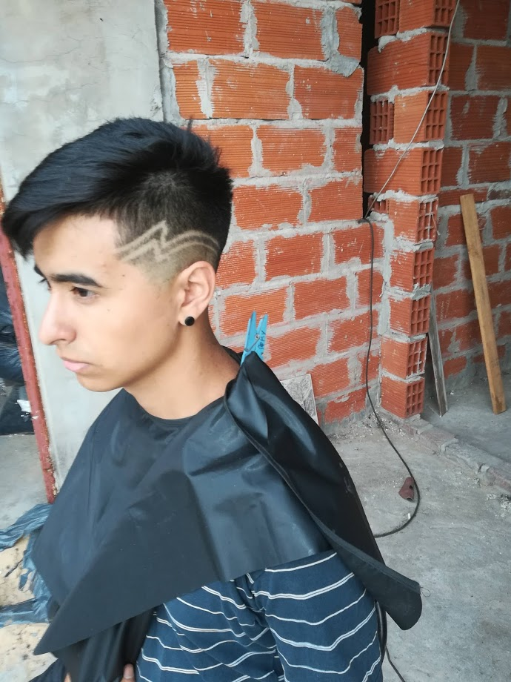
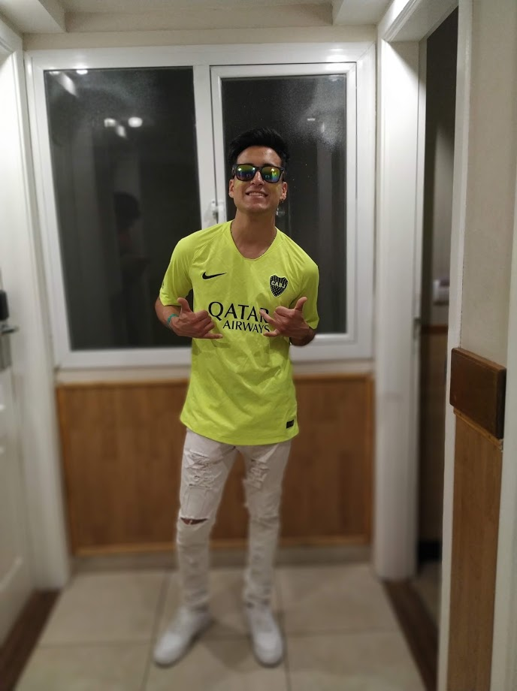
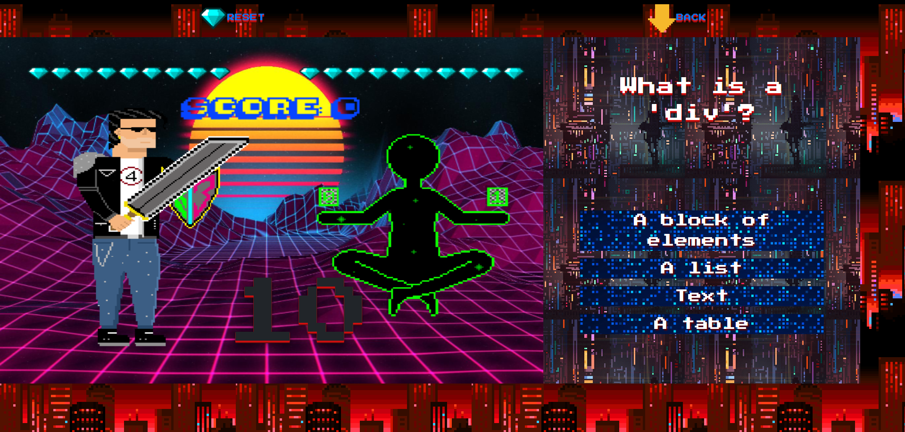
Cosas que me gustan.
Básquet.
Música.
Bailar.
Salir con amigos.
Programar e investigar sobre informática.
Peluquería.
Boca Juniors y Almirante Brown.

Slide 4
Objetivos.
Ingresar a la universidad, en la carrera de ingeniería informática.
Conseguir empleo en el área de programación, más específicamente en el puesto de desarrollador trainee.
Realizar proyectos de desarrollo de videojuegos por mi cuenta.
Empezar salsa y bachata.

Slide 5
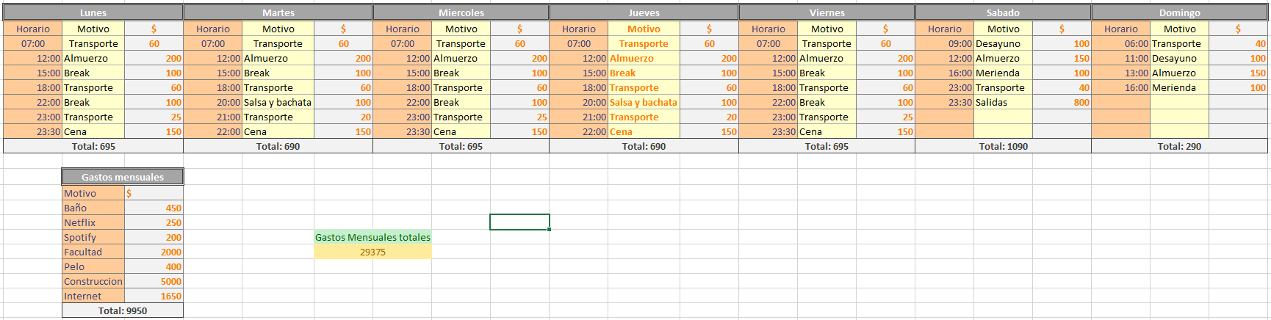
¿Cómo organizaré mi tiempo y cuánto dinero necesito?

Slide 6
¿Cómo organizaré mi tiempo y cuánto dinero necesito?
De lunes a viernes trabajare de 9:00 a 18:00 hs.
Lunes, miércoles y viernes estudiaré en la universidad de 19:00 a 23:00 hs.
Martes y jueves practicaré salsa y bachata de 20:00 a 21:00 hs.
El sábado aprovecharé el día para descansar y concentrarme en mis proyectos personales de desarrollo de videojuegos por la tarde. Además de estudiar para la universidad de ser necesario.
El domingo será día completo de descanso.

Slide 7
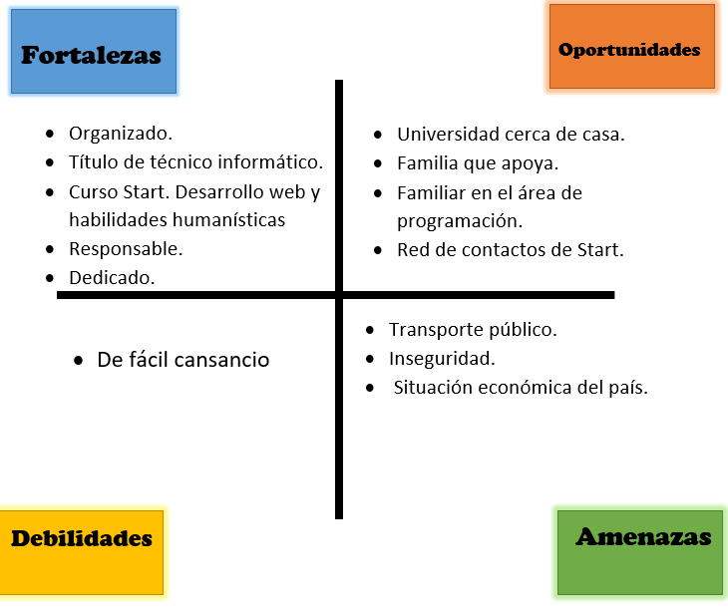
Foda.

Slide 8
Plan de acción.
Rendir curso de ingreso a la Universidad de la Matanza el 9/3.
Una vez que haya logrado entrar mi principal objetivo será conseguir trabajo.
Prepararme para entrevistas presenciales y telefónicas.
Empezare clases de salsa y bachata.

Slide 9
¿Qué llevar a una entrevista laboral y que tener en cuenta?
Llevar CV, fotocopia del título secundario y DNI.
Investigar sobre la empresa, ¿Quiénes son?, ¿Qué hacen?, ¿En cuantos países se encuentra?, etc.
Vestimenta formal o semi-formal planchada y arreglada e ir limpio, perfumado y bien peinado. “Solo hay una primera impresión”.
Estar con buena postura y seguridad. Saludo formal.
Si tienen títulos de cursos también llevar fotocopia.
Preguntar en el llamado telefónico sobre si hay que llevar documentación adicional.

Slide 10
¡Muchas gracias!

